Slide 1
Flask
Микро-веб-фреймворк

Slide 2

Веб-приложения
Любое веб приложение можно представить в 5 шагах
Пользователь вводит веб-адрес, щелкает на гиперссылке или на выбранной кнопке в веб-браузере
Веб-браузер превращает действие пользователя в веб-запрос и посылает его на сервер через интернет
Веб-сервер получает веб-запрос и решает, что делать дальше …
Веб-сервер передает ответ обратно через Интернет ожидающему веб-браузеру
Веб-браузер получает веб-ответ и отображает его на экране

Slide 3
Как работает Flask?
Flask предоставляет коллекцию модулей, которые помогают создавать серверные веб-приложения
Технически это микро-веб-фреймворк, который поддерживает минимальный набор технологий, необходимых для выполнения этой задачи

Slide 4
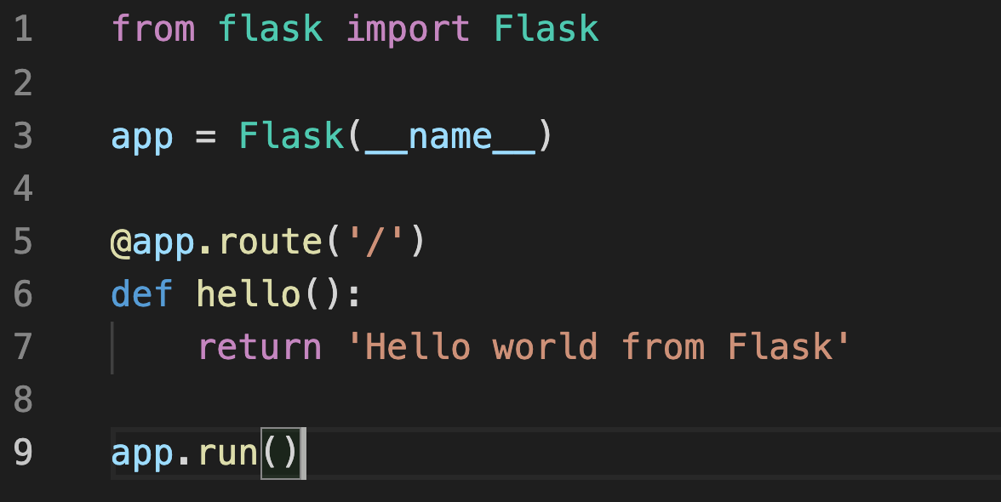
Hello world на Flask

Slide 5
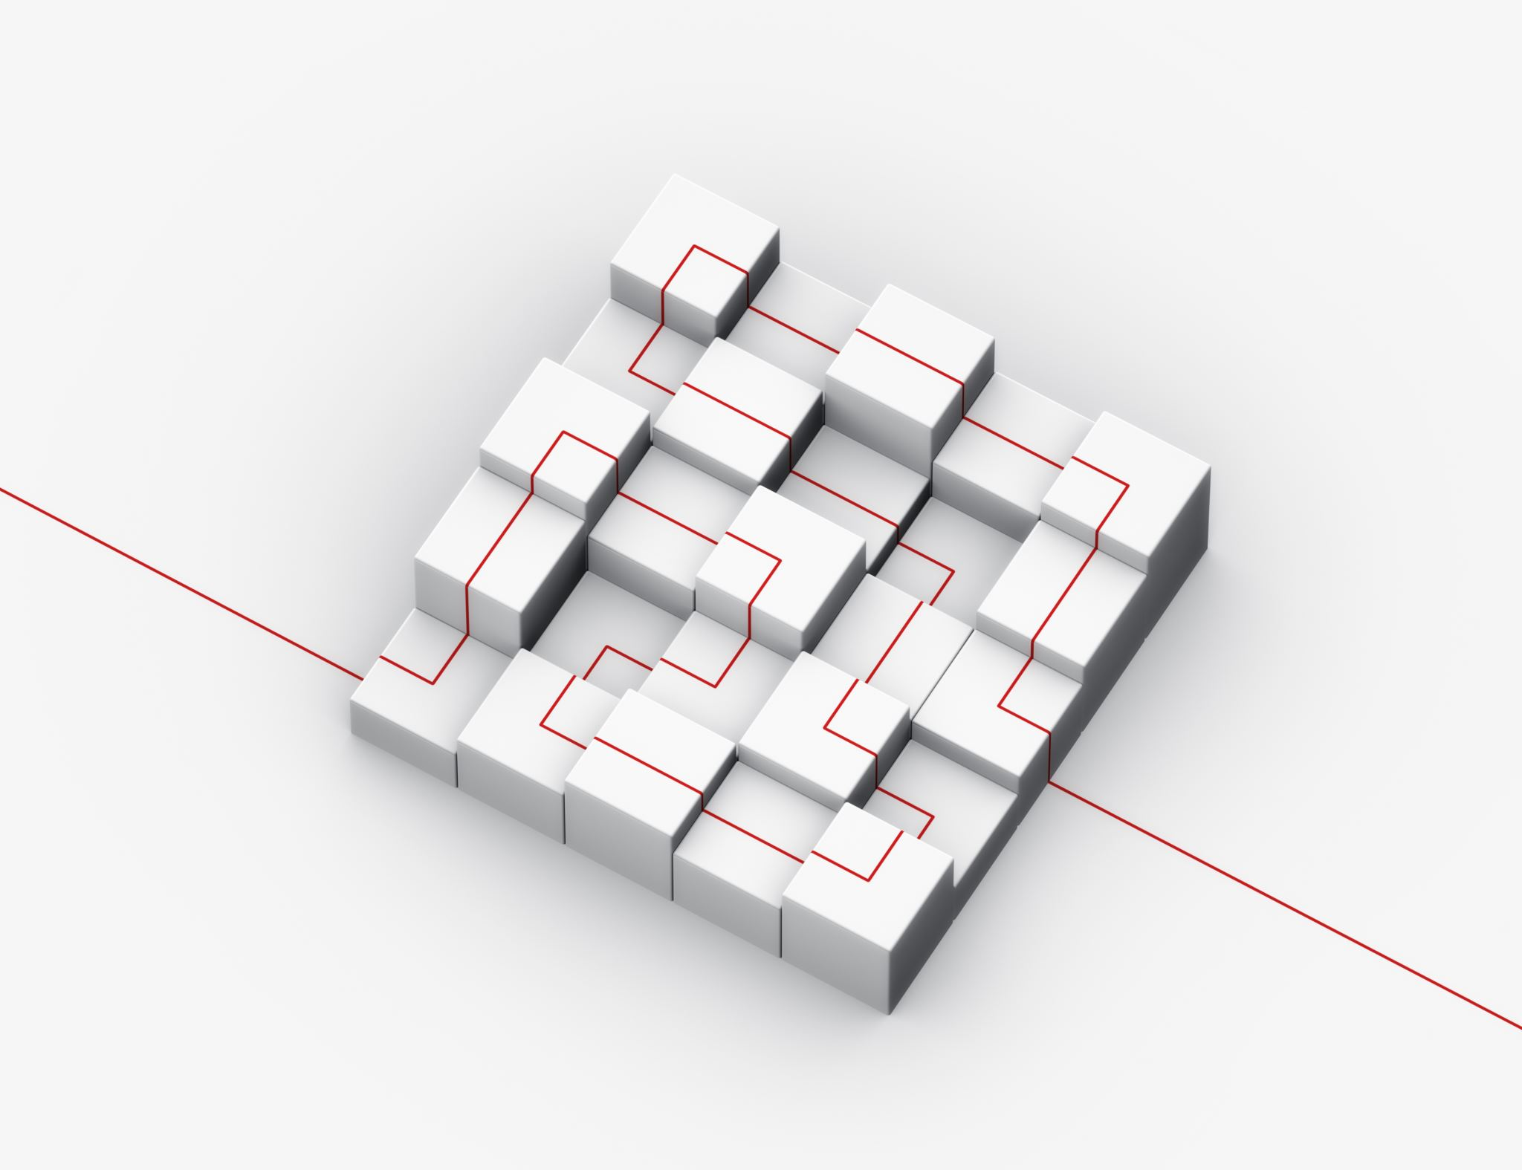
Интересное из примера
Создание экземпляра объекта и присваивание его переменной ”app”.
@app.route() – Декоратор route позваляет связать веб-путь URL с существующей функцией на Python.

Slide 6
Построение HTML - формы
Шаблоны существенно упрощают обслуживание разметки HTML.
Механизмы шаблонов позволяют программистам применять объектно-ориентированные понятия наследования и повторного использования при создании текстовых данных, таких как веб-странички. Это позволяет делать Jinja2 входящая в состав в Flask.

Slide 7
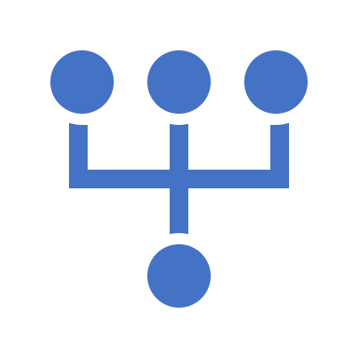
Отображение HTML-формы веб-приложения
render_template(‘entry.html’, the_title=‘Welcome to search4letters on the web!’) - функция для отображения html страницы

Slide 8
Коды состояния HTTP
HTTP (HyperText Transfer Protocol) – это коммуникационный протокол, позволяющий веб-браузерам и серверам общаться между собой.
1. Метод GET
Браузеры обычно используют этот метод для запроса ресурса с веб-сервера, и он, безусловно, является наиболее часто используемым.
2. Метод POST
Этот метод позволяет веб-браузеру посылать данные на сервер через HTTP, и он тесно связан с HTML-тегом <form>.

